Slide 1



ACEI联合ARB在CKD患者中的有效性及安全性Meta分析
医学部 杨志凯

Slide 2
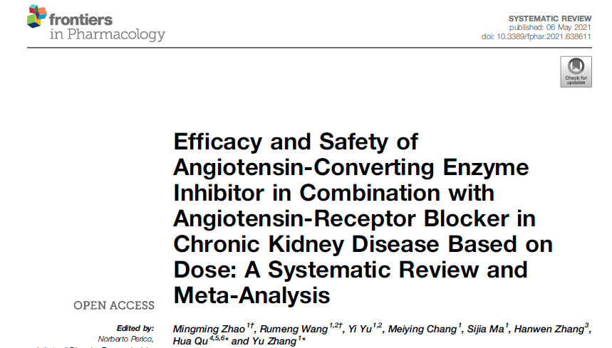
ACEI联合ARB在CKD患者中的有效性及安全性Meta分析
中国中医科学院西苑医院肾内科联合美国统计学者完成的研究，发表于《Frontiers in Pharmacology》（医学二区 药学 Q1，IF4.225）

Slide 3
临床研究、实践与指南的冲突—研究的根本目的
2020KDIGO指南指出对于合并高血压、糖尿病及蛋白尿的CKD患者，ACEI或ARB应起始应用，并滴定到最大剂量
既往KDIGO指南也指出IgA肾病大量尿蛋白患者长期给予RAASi控制尿蛋白1g/d
但临床及多个研究表明及时应用了RAASi尿蛋白仍控制不理性
双阻断治疗治疗存在研究方面的争议，目前任何指南都没有推荐两者联用
ACEI+ARB联合治疗 or ACEI/ARB单药大剂量

Slide 4
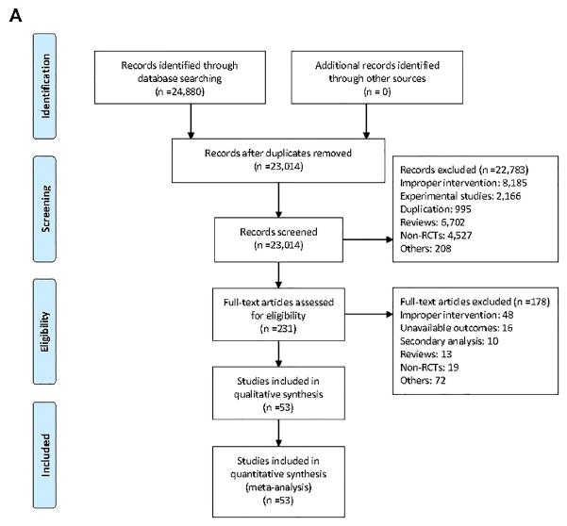
研究设计：
PubMed, EMBASE及Cochrane Library数据库截止2020年3月的RCT研究：
53项RCT研究，共纳入了6375名CKD患者的研究，涉及ACEI联合ARB对比ACEI/ ARB单药治疗
对比了联合治疗 VS 低剂量或高剂量ACEI/ARB疗效

Slide 5
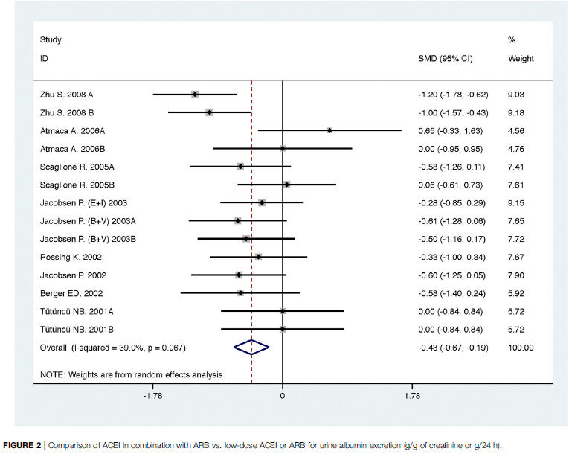
联合治疗较低剂量单药治疗有更好控制尿白蛋白
标准化均数差（Standard Mean Difference，SMD）：
试验组均值与对照组均值的差值除以平均标准差；
度量衡单位不同的和均数相差较大的连续性变量研究
SMD=0，无差异;
SMD<0，试验组发生少;
SMD>0，试验组发生多。
FIGURE 2 | Comparison of ACEI in combination with ARB vs. low-dose ACEI or ARB for urine albumin excretion (g/g of creatinine or g/24 h).

Slide 6
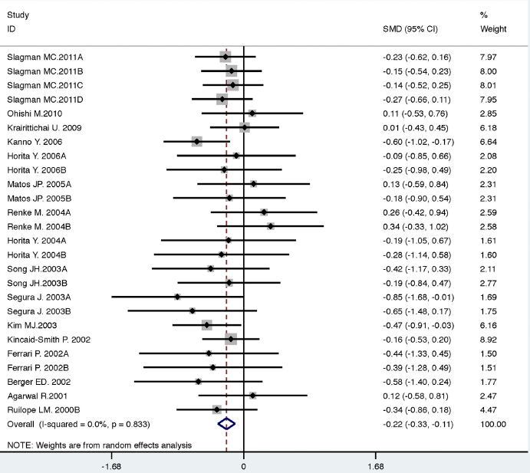
对尿蛋白的控制，联合治疗也同样具有更优效果
FIGURE 3 | Comparison of ACEI in combination with ARB vs. low-dose ACEI or ARB for urine protein excretion (g/g of creatinine or g/24 h).

Slide 7
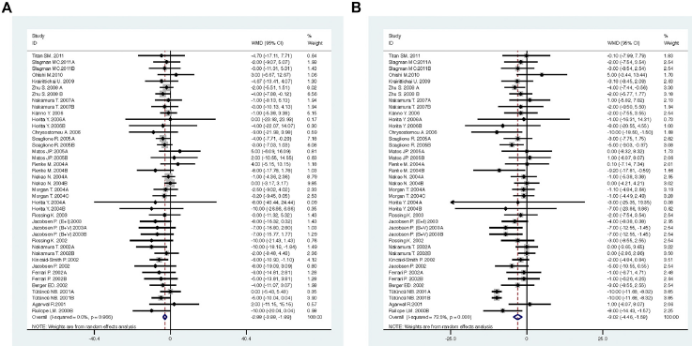
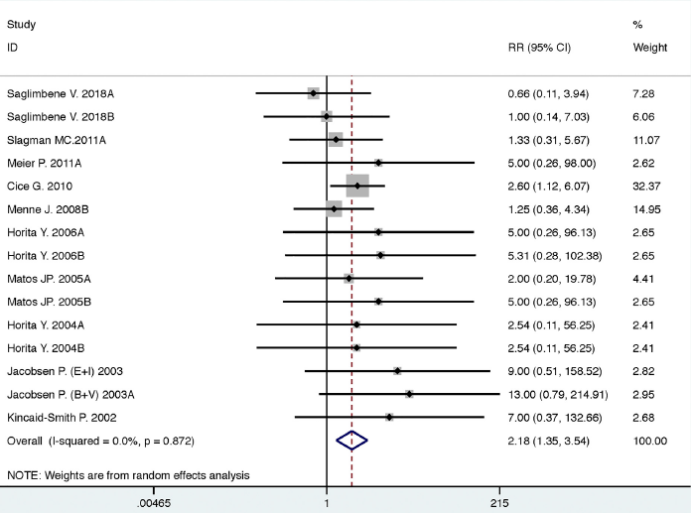
血压控制方面，联合治疗较低剂量单药降压效果更强； 低血压风险也随之增高
低血压风险发生情况比较

Slide 8
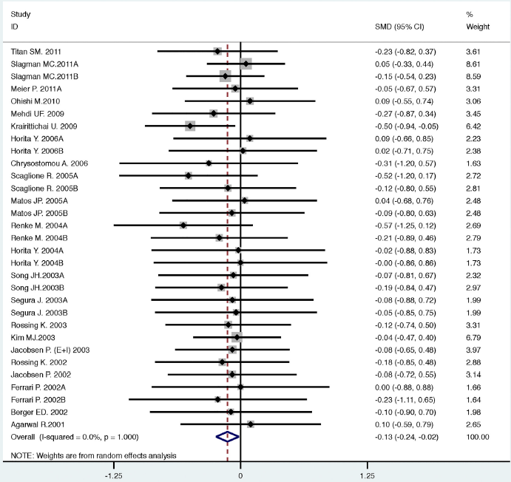
联合治疗对肾小球滤过率降低明显
FIGURE 5 | Comparison of ACEI in combination with ARB vs. low-dose ACEI or ARB for glomerular filtration rate (mL/min or mL/min/1.73m2).

Slide 9
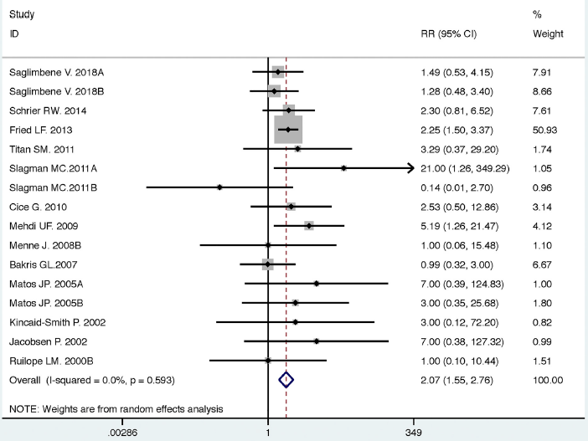
联合治疗VS低剂量单药，高钾血症风险增高
FIGURE 6 | Comparison of ACEI in combination with ARB vs. low-dose ACEI or ARB for development of hyperkalemia.

Slide 10
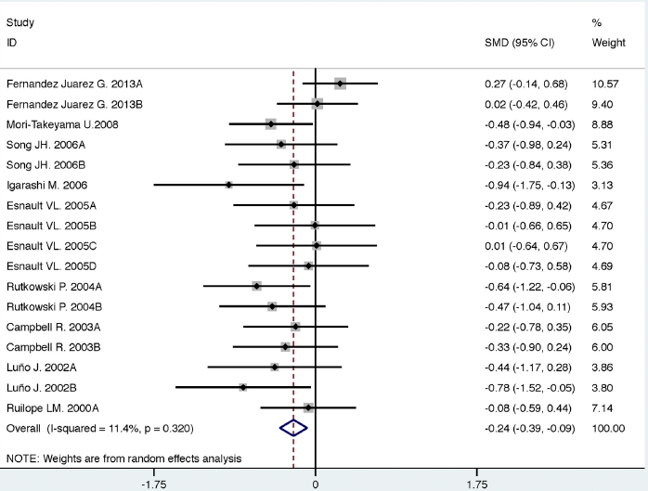
联合治疗VS高剂量单药，控制尿蛋白效果更优

Slide 11
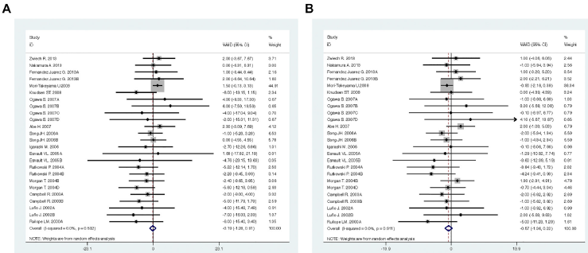
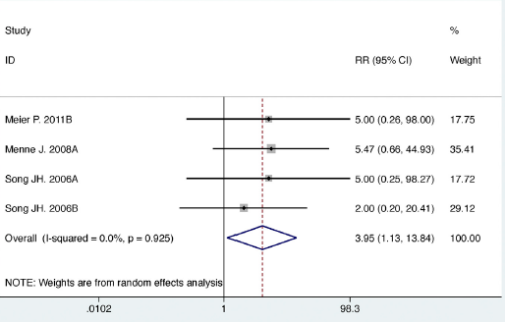
联合治疗VS高剂量单药，联合治疗降压效果类似； 但有更高的低血压风险

Slide 12
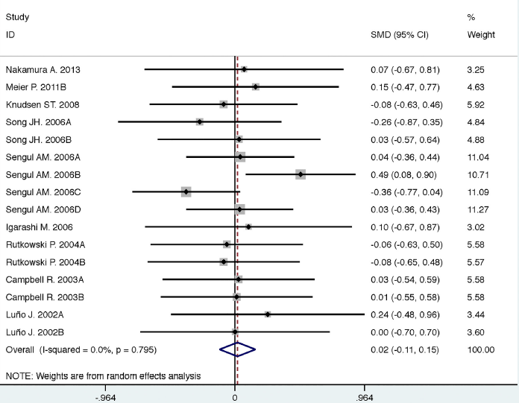
联合治疗VS高剂量单药，对eGFR影响无差异

Slide 13
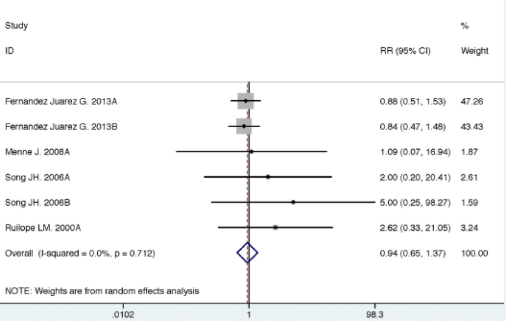
联合治疗VS高剂量单药，联合治疗并未增加高钾血症风险
FIGURE 11 | Comparison of ACEI in combination with ARB vs. high-dose ACEI or ARB for glomerular filtration rate (mL/min or mL/min/1.73m2).

Slide 14
研究结论及思考
ACEI+ARB联合治疗在降低尿蛋白、白蛋白方面明显优于单药治疗
ACEI+ARB联合治疗比高剂量单药疗效优，并不增加高钾血症及降低eGFR风险；而引发的低血压，多数是轻微的、暂时的，因此联合治疗还是安全有效的。
对于需要加大ACEI/ARB剂量的CKD患者而言，联合治疗是一种更较好的选择
该研究针对整个CKD人群，因入选研究患者问题，更适用于肾功能相当稳定的患者
研究没有对联合治疗对患者的心血管、肾脏远期获益及死亡风险进行分析，而CHINA ABC可作为该研究的补充，验证双阻断治疗对患者获益，两个研究更好建立联系
作为CHINA ABC研究有利的后盾支持，当然在低血压发生方面的问题不容忽视
对于对于3级高血压/难治性高血压伴大量尿蛋白的患者， ACEI联合ARB治疗更优优势

Slide 15
THANKS
医学部 杨志凯
yangzhikai@salubris.com

